Slide 1
MODULACIÓN DIGITAL
Sergio Mora Martínez

Slide 2

MODULACIÓN DIGITAL
Es la transmisión de señales analógicas moduladas digitalmente entre dos o más puntos en un sistema de comunicaciones.
Las modulaciones análogas han ido siendo reemplazadas por modulaciones digitales ya que estas presentan ventajas como:
- Fácil procesamiento
Fácil multiplexación
Inmunidad al ruido
$$v\left(t\right)=V sen(2πft+θ)$$
ASK FSK PSK
QAM
La señal de información es digital! Las cuales pueden ser generadas por computadores o ser señales analógicas codificadas digitalmente.

Slide 3
MODULACIÓN DIGITAL
La modulación digital es ideal para una multitud de aplicaciones de comunicaciones, incluyendo sistemas cableados e inalámbricos. Las aplicaciones incluyen lo siguiente:
Módems de comunicaciones de datos en banda de voz de relativamente baja velocidad, como los que se encuentran en la mayoría de los computadores.
Sistemas de transmisión de datos de alta velocidad, tales como líneas de abonado digital de banda ancha (DSL).
Sistemas digitales de comunicaciones por microondas y satélites.
Telefonía celular.

Slide 4
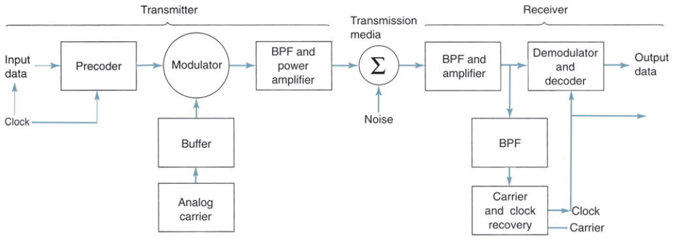
MODULACIÓN DIGITAL
El medio de transmisión puede ser un cable metálico, fibra óptica, la atmosfera terrestre o una combinación de uno o mas tipos de sistemas de transmisión.

Slide 5
CAPACIDAD DE INFORMACIÓN
Es una medida de cuanta información puede ser propagada a través de un sistema de comunicaciones y es una función del ancho de banda y del tiempo de transmisión.
La capacidad de información representa el número de símbolos independientes que pueden ser llevados a través de un sistema en una unidad de tiempo dada.
El símbolo digital más básico utilizado para representar la información es el dígito binario o bit.
La velocidad binaria es simplemente el número de bits transmitidos durante un segundo y se expresa en bits por segundo (bps).
Por lo tanto, a menudo es conveniente expresar la capacidad de información de un sistema como una tasa de bits.

Slide 6
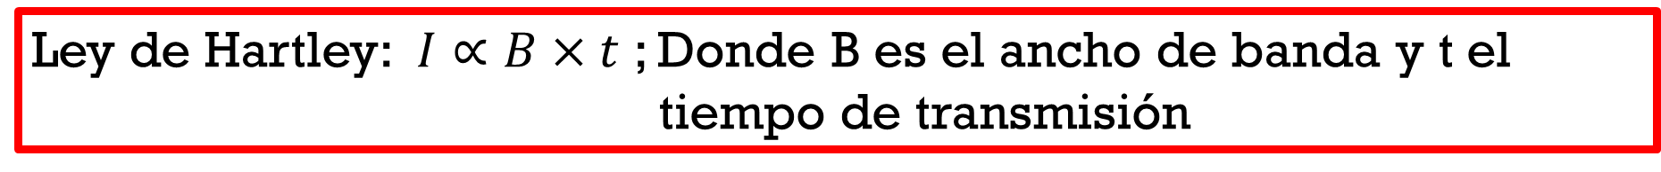
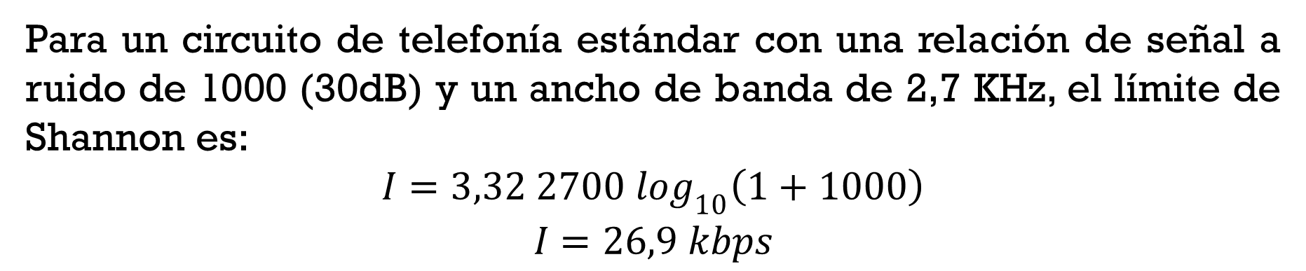
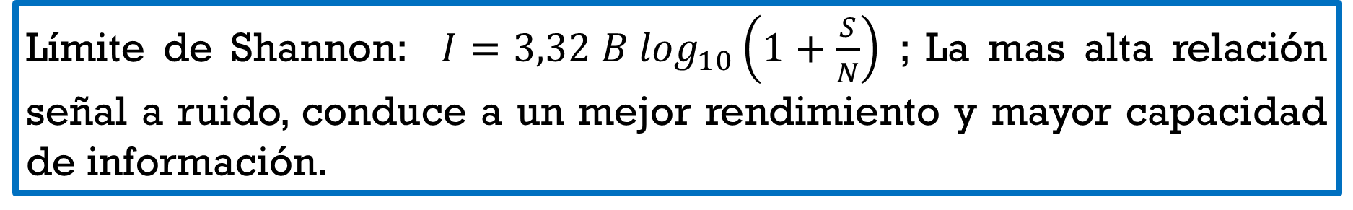
CAPACIDAD DE INFORMACIÓN
Ley de Hartley: $I∝B×t$ ; Donde B es el ancho de banda y t el tiempo de transmisión
Límite de Shannon: $I=3,32 B \log_{10}\left(1+\frac{S}{N}\right)$ ; La mas alta relación señal a ruido, conduce a un mejor rendimiento y mayor capacidad de información.
Para un circuito de telefonía estándar con una relación de señal a ruido de 1000 (30dB) y un ancho de banda de 2,7 KHz, el límite de Shannon es:
$$I=3,32 2700 \log_{10}\left(1+1000\right)$$
$$I=26,9 kbps$$

Slide 7
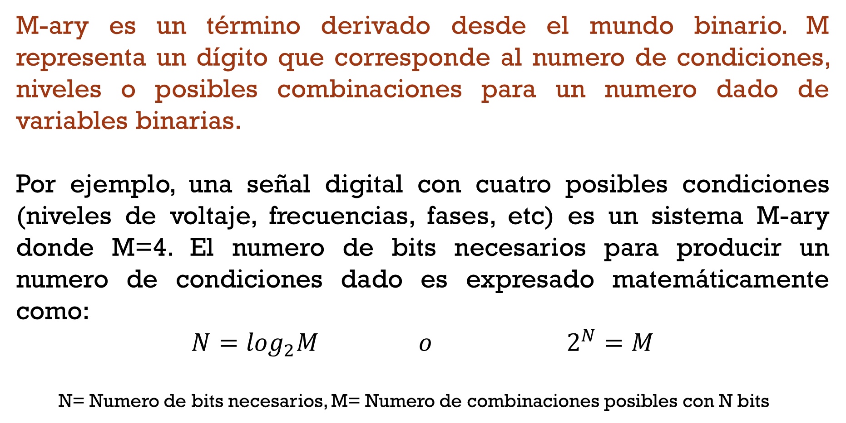
CODIFICACIÓN M-ary
M-ary es un término derivado desde el mundo binario. M representa un dígito que corresponde al numero de condiciones, niveles o posibles combinaciones para un numero dado de variables binarias.
Por ejemplo, una señal digital con cuatro posibles condiciones (niveles de voltaje, frecuencias, fases, etc) es un sistema M-ary donde M=4. El numero de bits necesarios para producir un numero de condiciones dado es expresado matemáticamente como:
$$N=\log_{2}M o 2^{N}=M$$
N= Numero de bits necesarios, M= Numero de combinaciones posibles con N bits

Slide 8
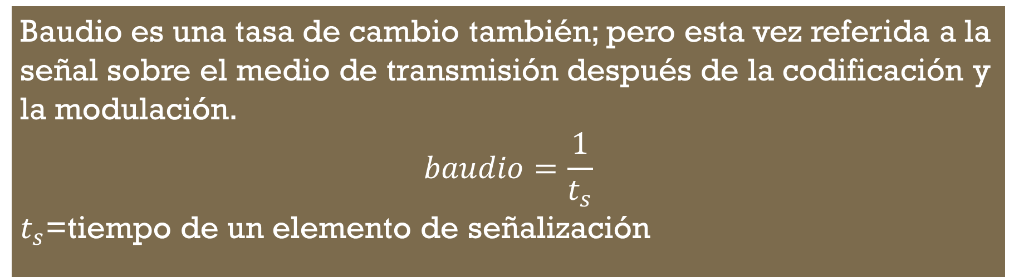
Baudio y ancho de banda mínimo
Baudio es un termino que a menudo se confunde con la tasa de bits (bps).
La tasa de bits se refiere a la tasa de cambio de una señal de información digital, la cual es usualmente binaria.
Baudio es una tasa de cambio también; pero esta vez referida a la señal sobre el medio de transmisión después de la codificación y la modulación.
$$baudio=\frac{1}{t_{s}}$$
$t_{s}$=tiempo de un elemento de señalización

Slide 9
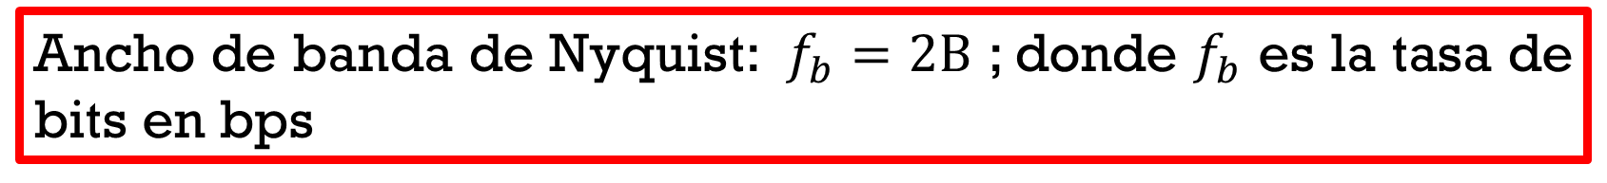
Baudio y ancho de banda mínimo
Según Nyquist las señales digitales binarias pueden ser propagadas a través de un medio de transmisión ideal en una tasa igual a dos veces el ancho de banda del medio.
Ancho de banda de Nyquist: $f_{b}=2B$ ; donde $f_{b}$ es la tasa de bits en bps
El ancho de banda real depende de varios factores:
-Tipo de codificación
-Modulación usada
-Tipo de filtros usados
-Ruido del sistema
-Desempeño ante el error

Slide 10
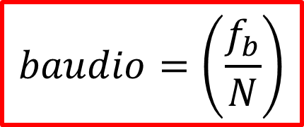
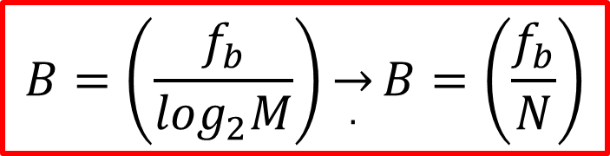
Baudio y ancho de banda mínimo
Por ejemplo, para los circuitos telefónicos con ancho de banda de aproximadamente 2700 Hz, tienen la capacidad de propagar 5400 bps a través de el. Sin embargo, si mas de dos niveles son usados para la señalización, mas de un bit puede ser transmitido a la vez y es posible propagar tasas de bit que excedan el doble del ancho de banda.
Para señalización multinivel: $f_{b}=2B$ $\log_{2}M$
$$B=\left(\frac{f_{b}}{\log_{2}M}\right)\overset{→}{.}B=\left(\frac{f_{b}}{N}\right)$$
$$baudio=\left(\frac{f_{b}}{N}\right)$$

Slide 11
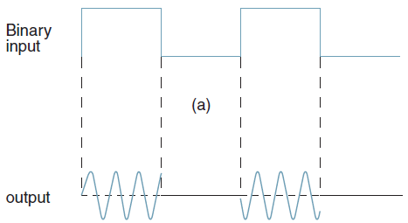
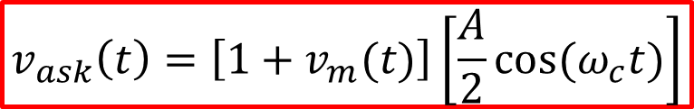
AMPLITUDE SHIFT KEYING (ASK)
Es la técnica de modulación digital más simple, donde una señal de información binaria modula la amplitud de una portadora análoga.
$$v_{ask}\left(t\right)=\left[1+v_{m}(t)\right]\left[\frac{A}{2}cos⁡(ω_{c}t)\right]$$
La portadora tiene un comportamiento on-off, por eso también se conoce esta modulación como OOK. (on-off keying).
El tiempo de un bit equivale al tiempo de un símbolo ts.
La tasa de bit es igual a la tasa de baudio.

Slide 12
AMPLITUDE SHIFT KEYING (ASK)
EJERCICIO. Determine el baudio y el ancho de banda mínimo necesario para pasar 10kbps de una señal binaria utilizando ASK.
El uso de portadoras analógicas moduladas en amplitud para transportar información digital es un tipo de modulación digital de relativamente baja calidad y bajo costo y, por lo tanto, se usa raramente excepto para circuitos de telemetría de muy baja velocidad.

